Slide 1
Világszép Ilonka 1. rész magyar népmese
Készítette: Pakayné Péter Krisztina

Slide 4
A népmesék jellemzői
https://www.educaplay.com/learning-resources/16846098-a_nepmesek_jellemz_i.html?fbclid=IwAR1jaEN2wMpwBSA8t7MblEYL4u3XZSvGwQ6lWKp8vrApy9noifJIFyDiBzs

Slide 5
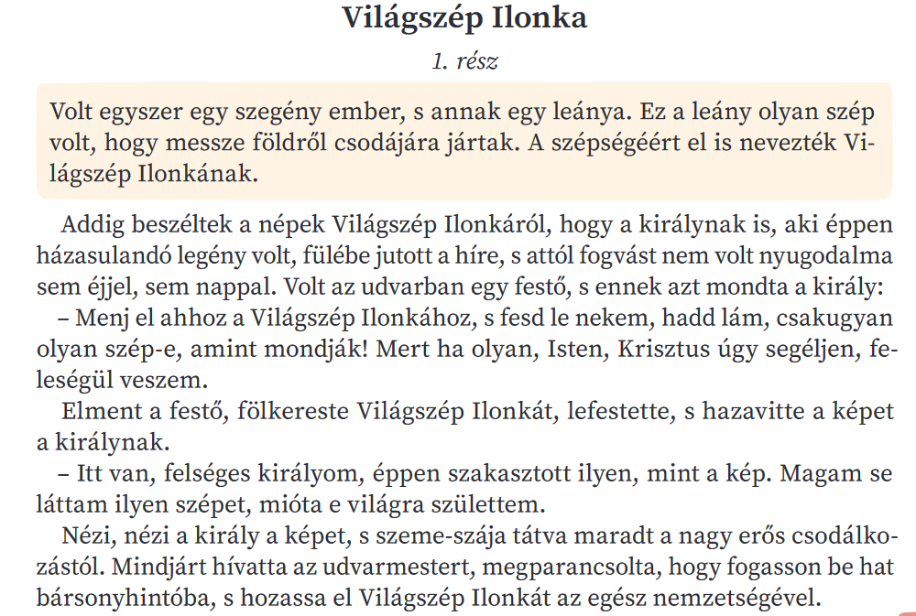

Slide 6
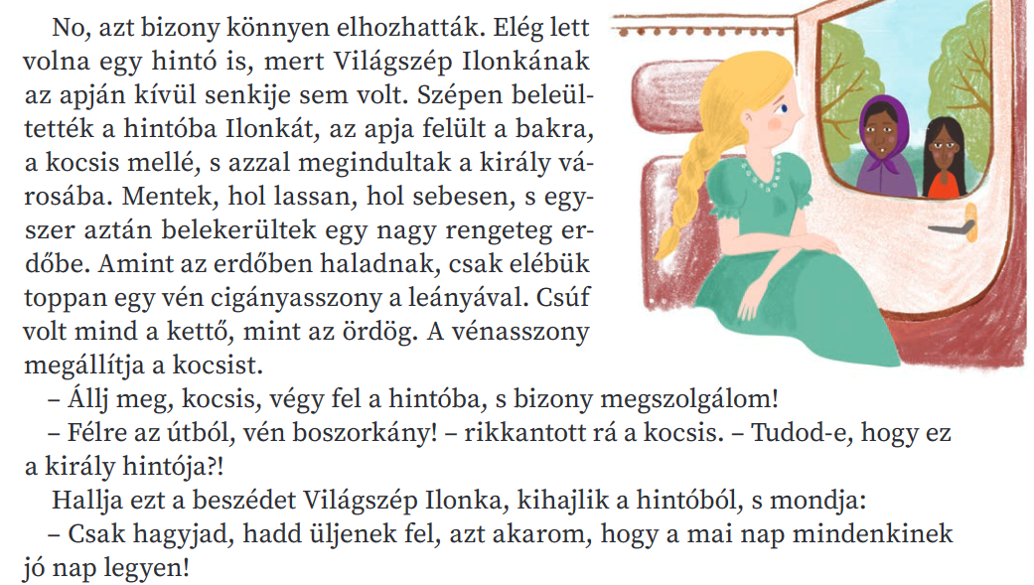

Slide 7
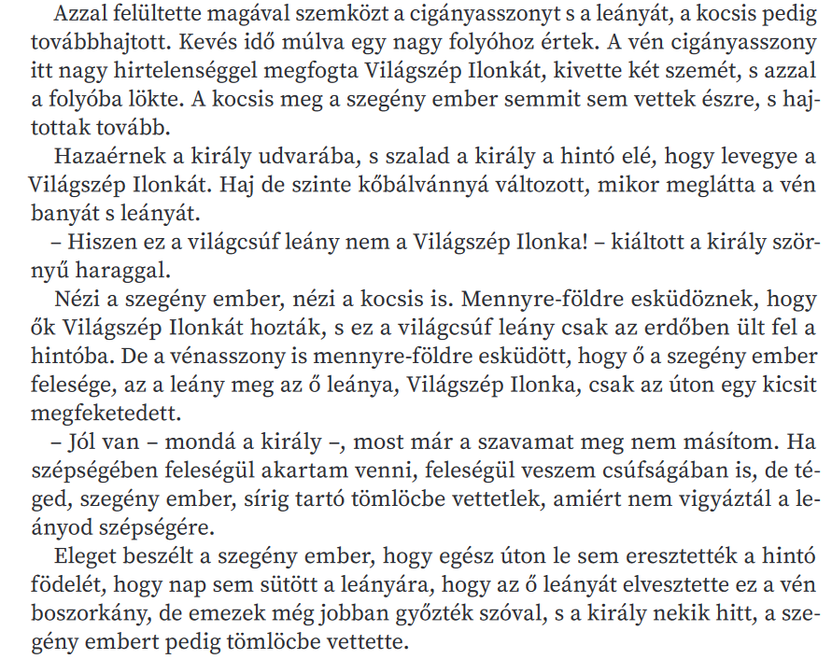

Slide 10
4.
3.
6.
2.
1.
5.

Slide 12
másítja
szépségében
csúfságában
sírig tartó
tömlöcbe
vigyázott

Slide 13
Világszép Ilonka 2. rész magyar népmese

Slide 14
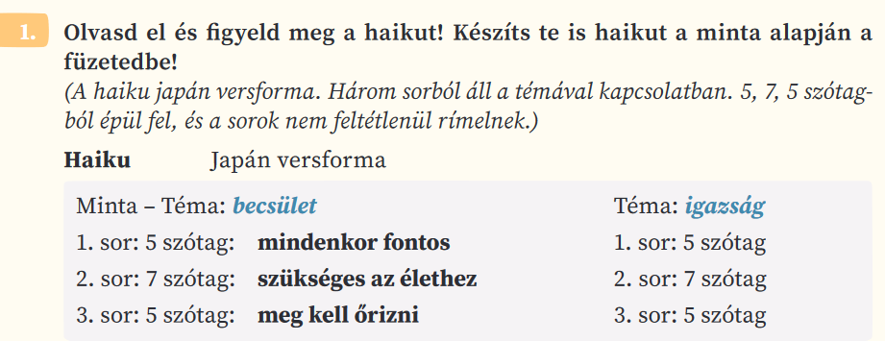

Slide 15
2.
1.
1.

Slide 16
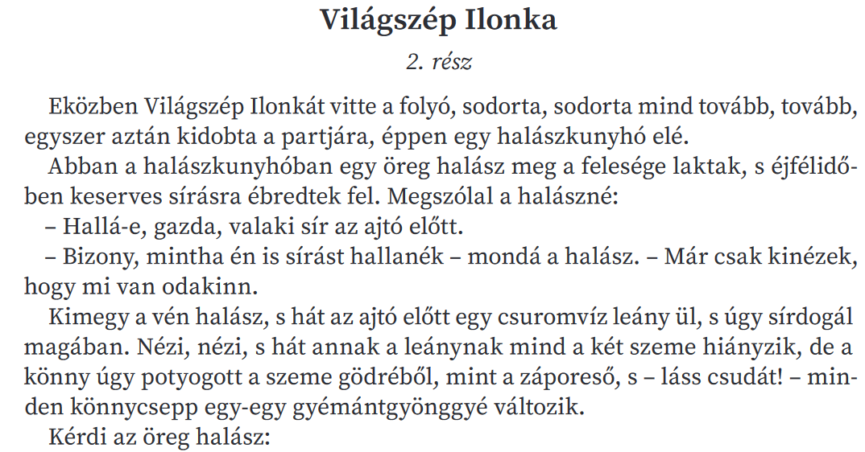

Slide 17
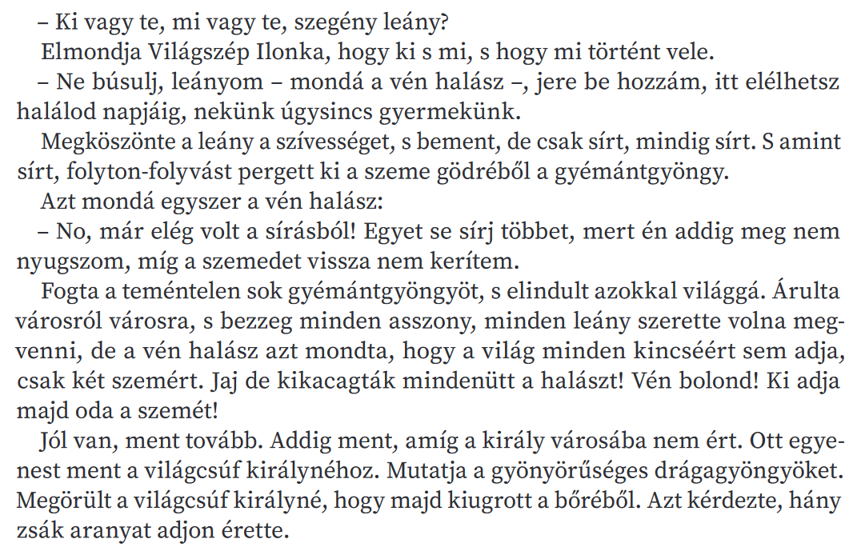

Slide 18
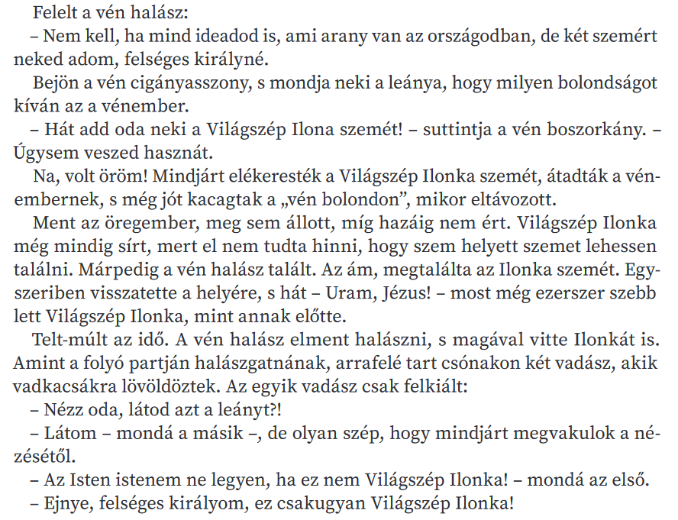

Slide 19
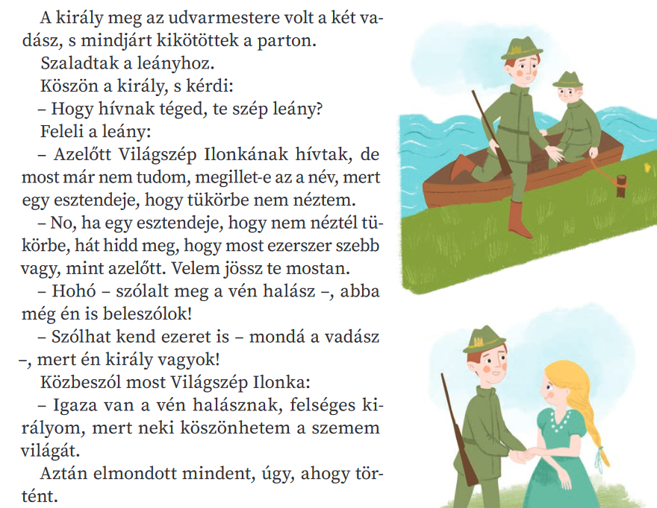

Slide 20
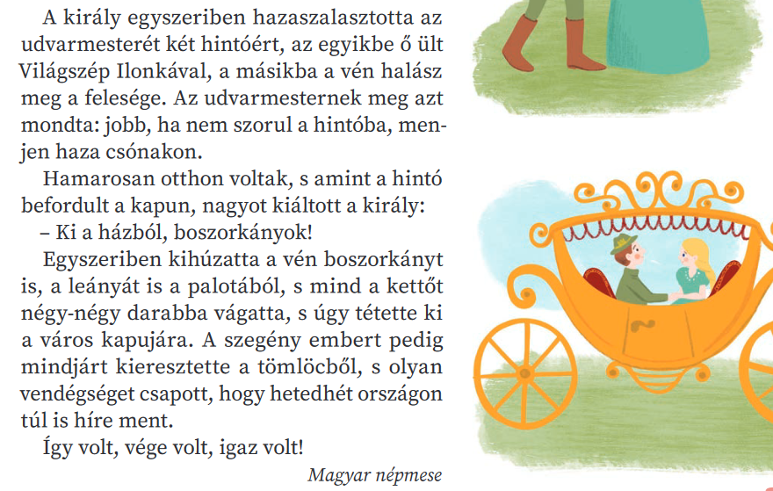

Slide 21
2.
1.
4.
3.

Slide 22
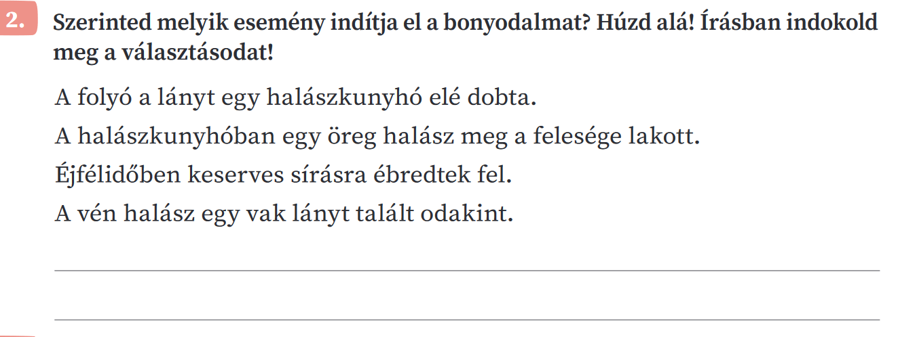

Slide 23
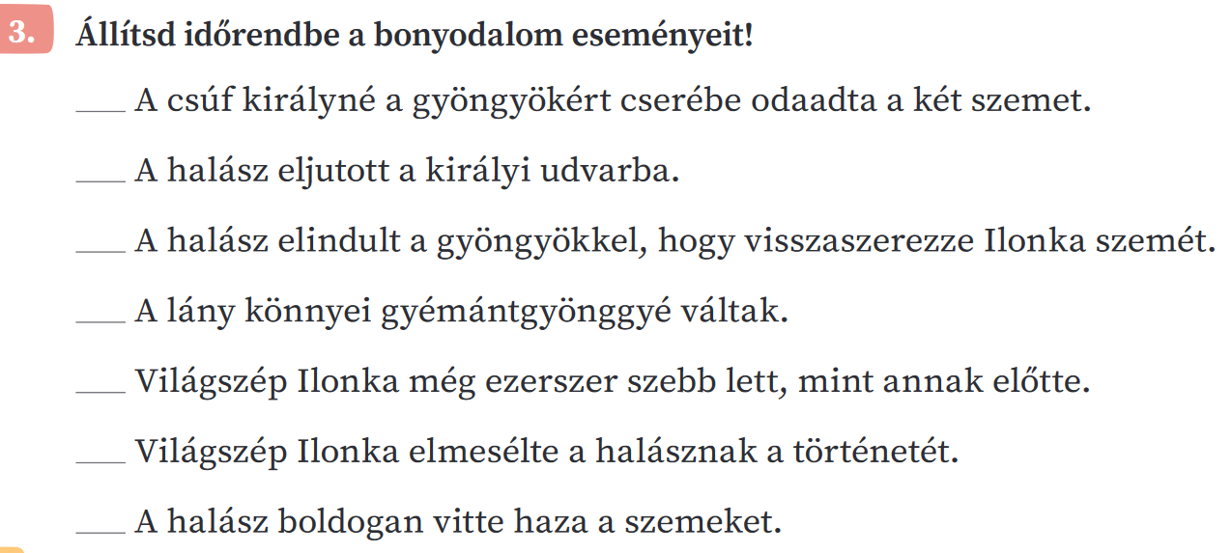
5.
4.
3.
2.
7.
1.
6.

Slide 24
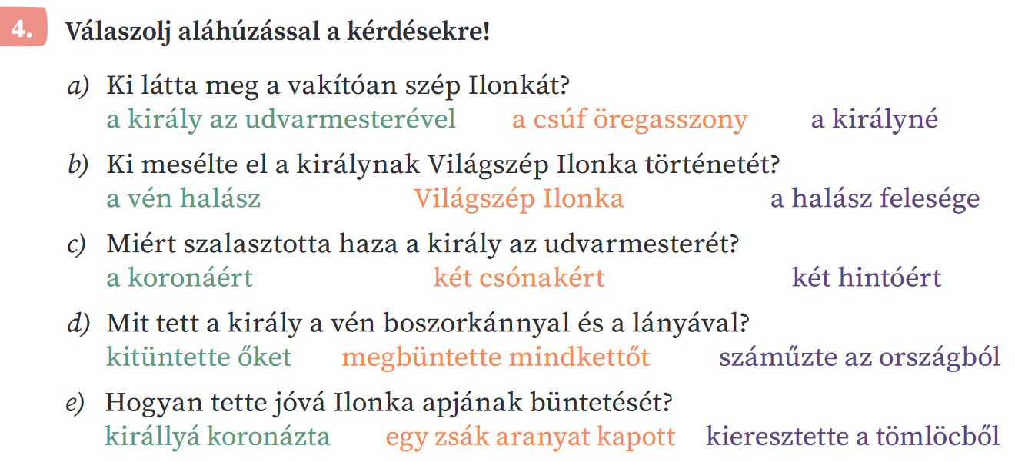

Slide 25
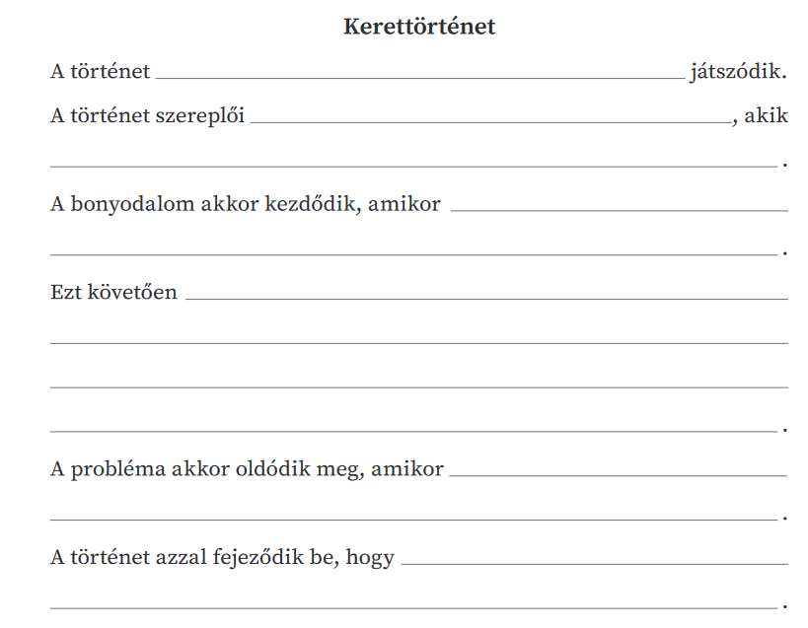
egyszer, egy messze földön
Világszép Ilonka, király
nem tudtak találkozni egymással
Ilonka kérésére föl-
vették a cigányasszonyt a lányával a hintóba.
a cigányasszony kivette Ilonka
mindkét szemét, őt pedig a folyóba lökte.
A király hazugság áldozata lett.
Az öreg
halász segített Ilonkának.
a halász elviszi
Ilonkát halászni és a király meglátja
a bűnösök elnyerték méltó
büntetésüket, a jók pedig győzedelmeskedtek

Slide 26
https://wordwall.net/hu/resource/37183305/irodalom/vil%c3%a1gsz%c3%a9p-ilonka-ki-mondta-kinek
https://wordwall.net/hu/resource/38180847/irodalom/vil%c3%a1gsz%c3%a9p-ilonka-kv%c3%adz

